Slide 1
Dokončení…..

Slide 2
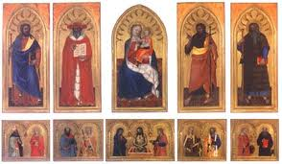
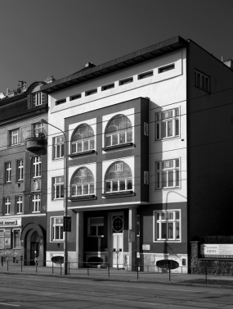

Slide 3
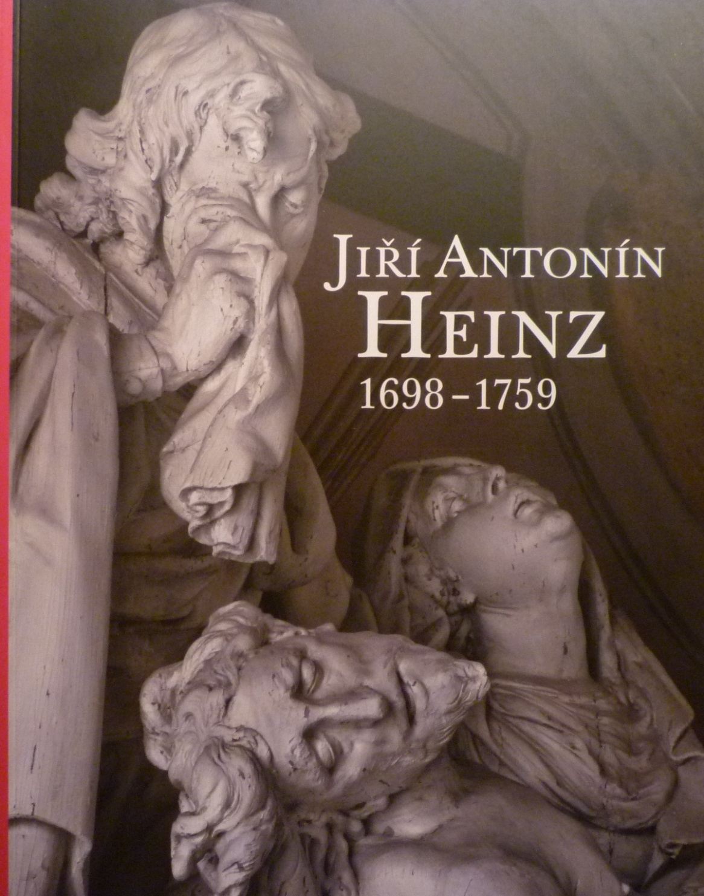

Slide 4
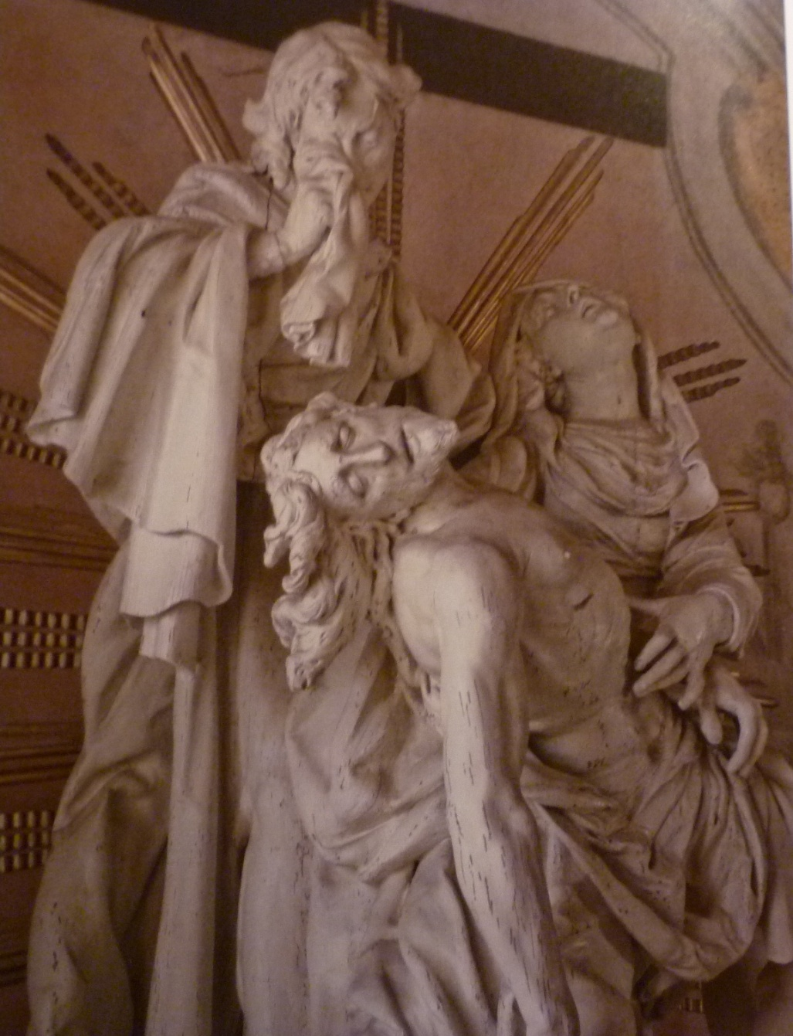
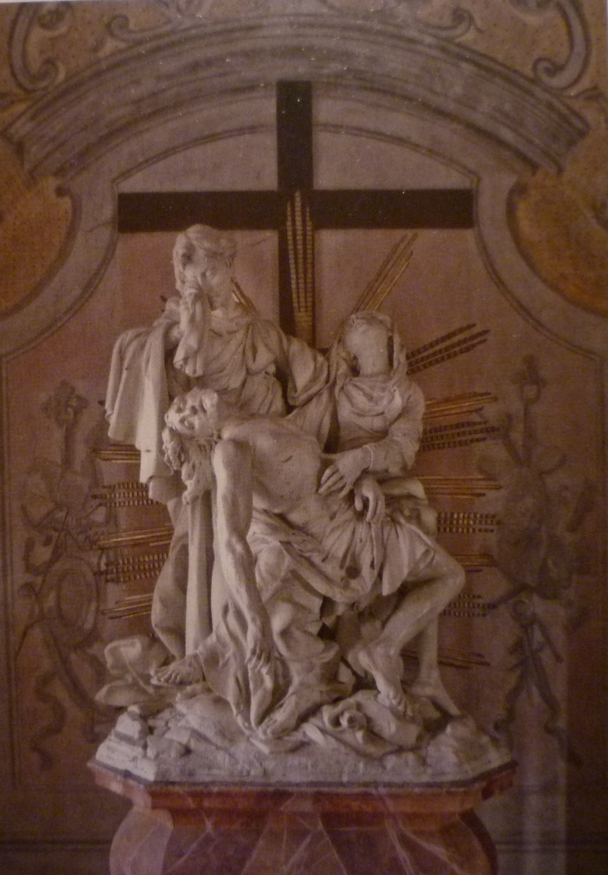
Oplakávání Krista, kol. 1735

Slide 5
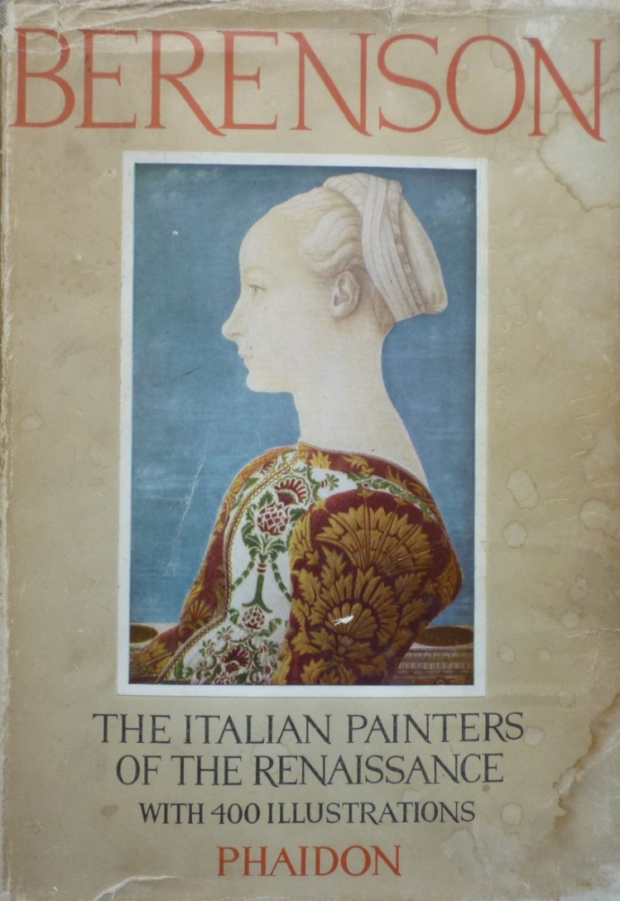
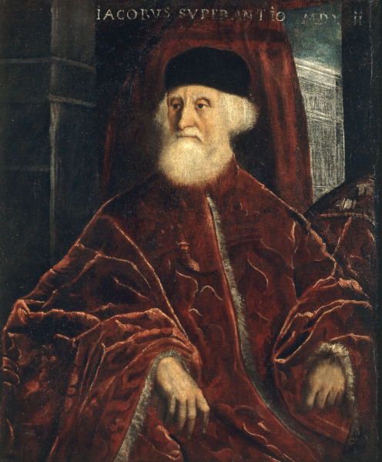

Slide 6
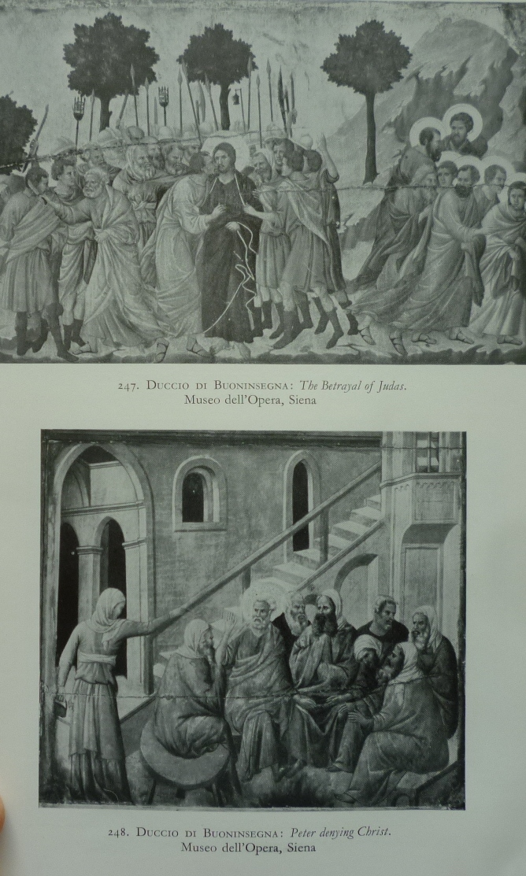
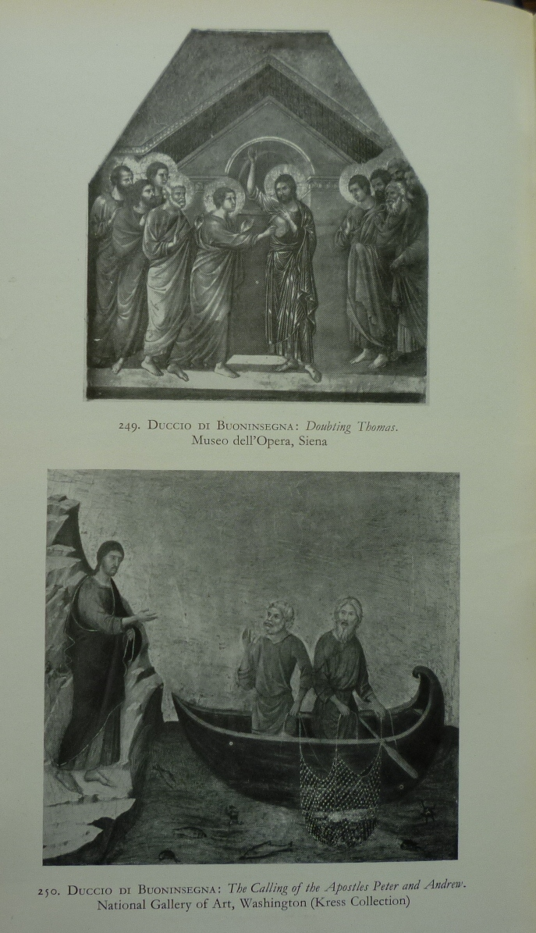

Slide 7
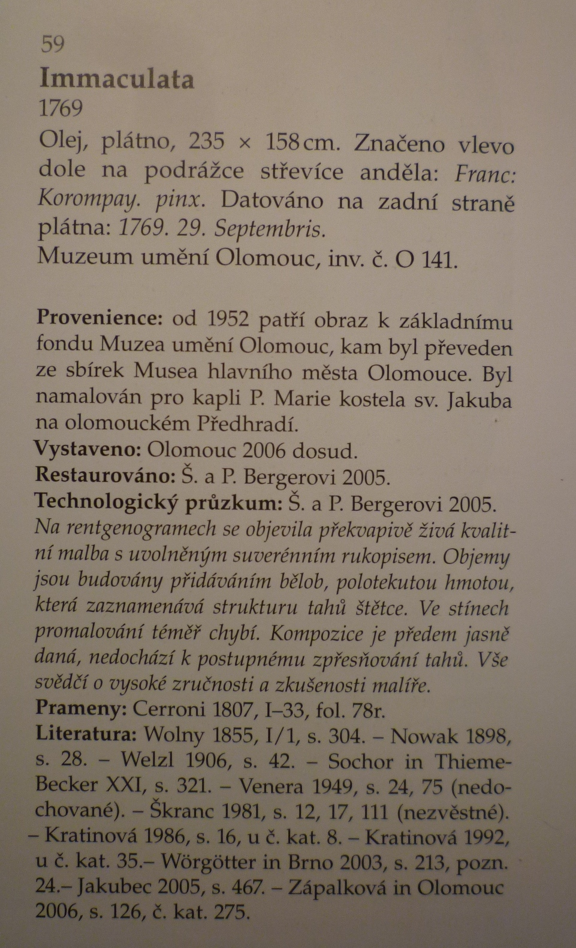
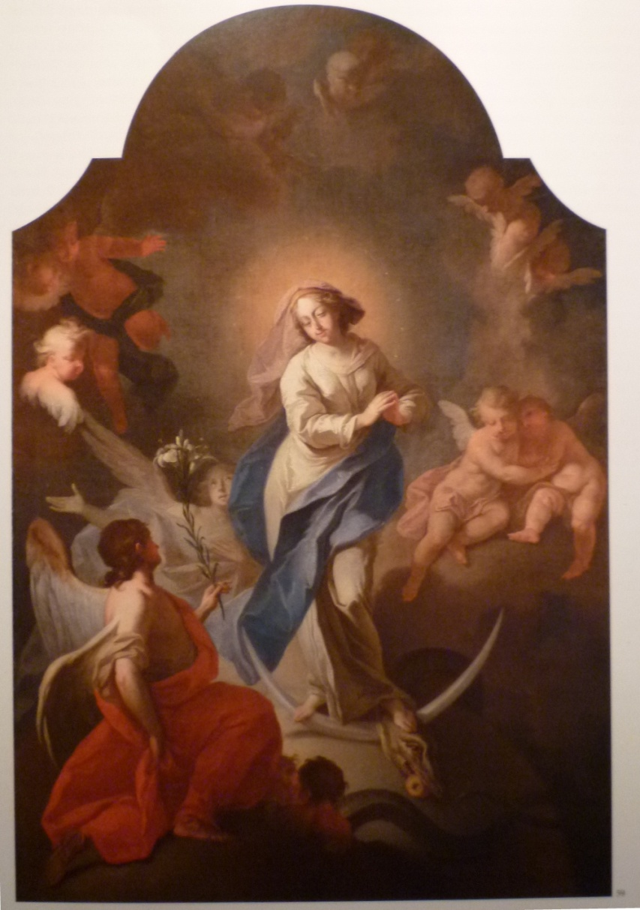
F. V. Korompay, Immaculata
kontrapost

Slide 8
„Nezaujatý popis“ (?)

Slide 9
Rétorika – elokvence (popisu) architektury mezi normou a konkrétní funkcí
Lex Hermans, The Rules of Rhetoric as Manual for Reading Classicist Architecture, inTheory of Interpretation 12, 2008, Nr. 2
Normativní estetika klasicistní architektury, její aplikace
a interpretace jsou provázané entity.

Slide 10
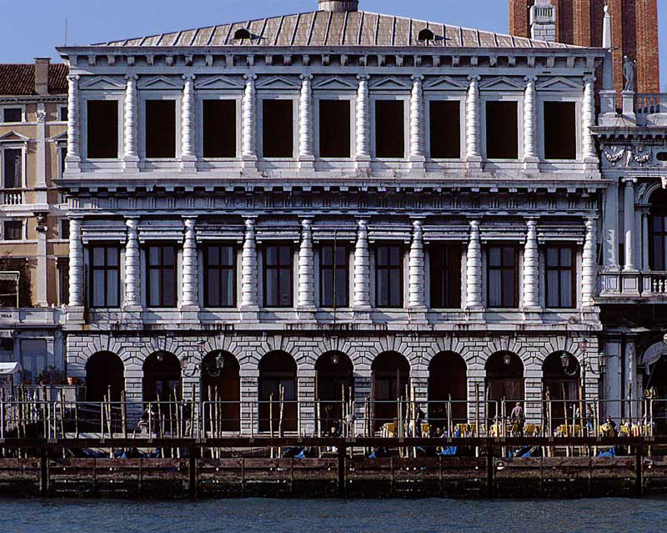
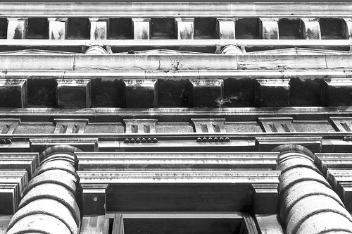

Slide 11
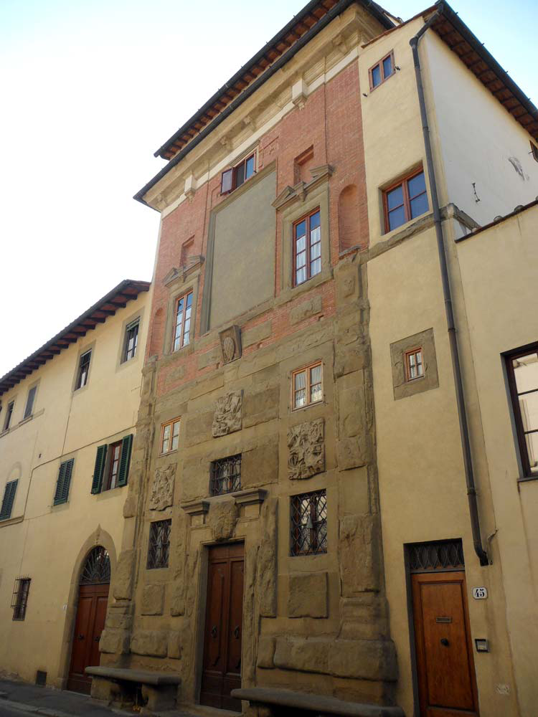

Slide 12
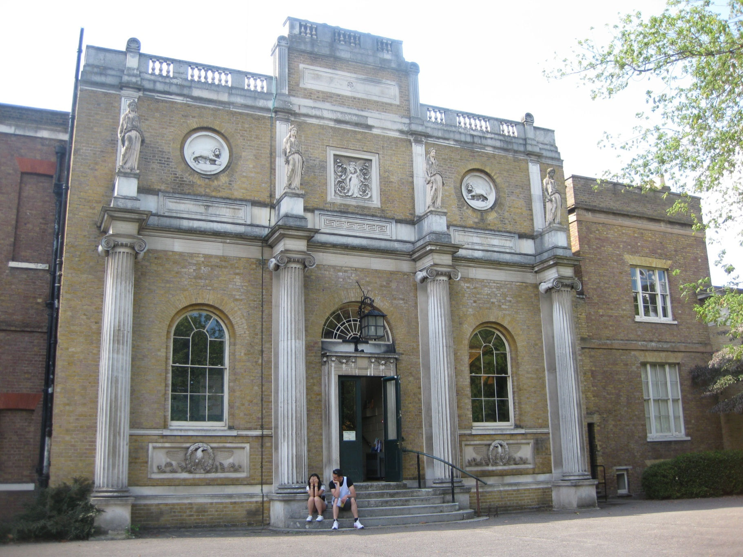
John Soan, Pitzhanger Manor v Ealing (1800‐1803)

Slide 13
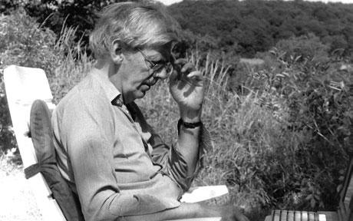
Michael Baxandall (1933-2008)
Giotto and the Orators, 1971
Painting and Experience in Fifteenth Century Italy, 1972
The Limewood Sculptors of Renaissance Germany, 1980
Patterns of Intention. On the Historical Explanation of Pictures, 1985
Tiepolo and the Pictorial Intelligence, 1994 (společně se Svetlanou Alpers)
Shadows and Enlightenment, 1994
Words for Pictures, 2003
Pictures for words, 2004
Adrian Rifkin (ed.), About Michael Baxandall, Berkeley 1999

Slide 14
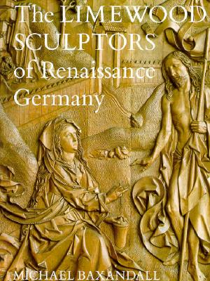
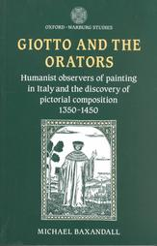

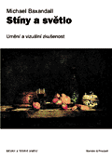

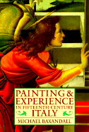

Slide 15
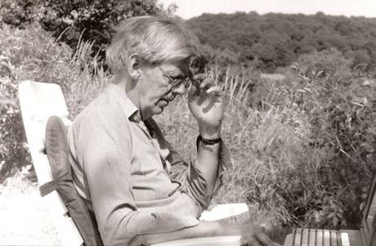
Michael Baxandall, (1933 –2008)
The Language of Art Criticism (1979)

Slide 16

Michael Baxandall, Jazyk umělecké kritiky, in: Ladislav Kesner (ed.), Vizuální teorie. Současné angloamerické myšlení o výtvarných dílech
(2. vyd. 2005), s. 251–259

Slide 17
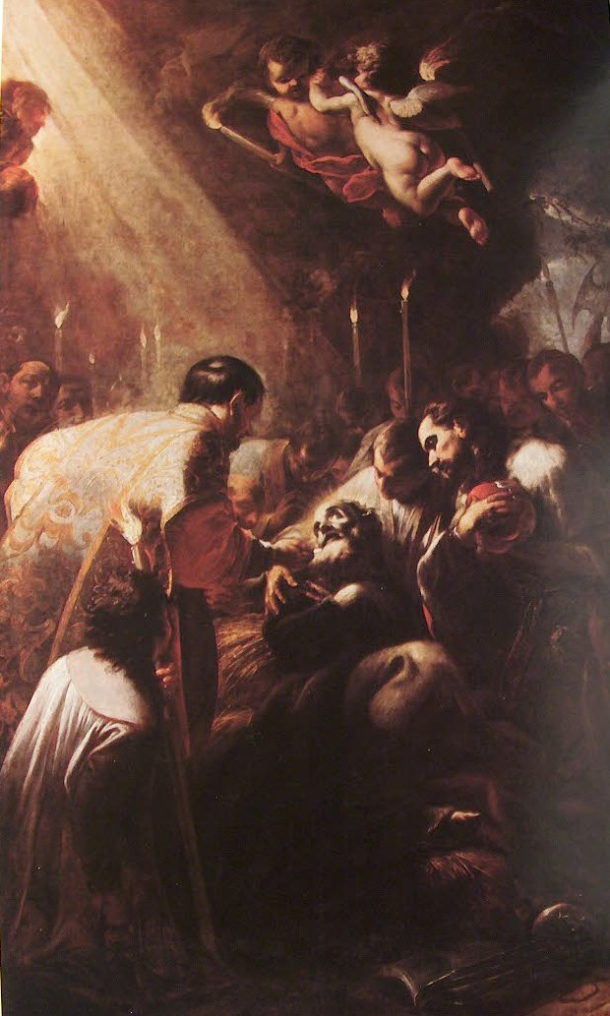

Slide 18
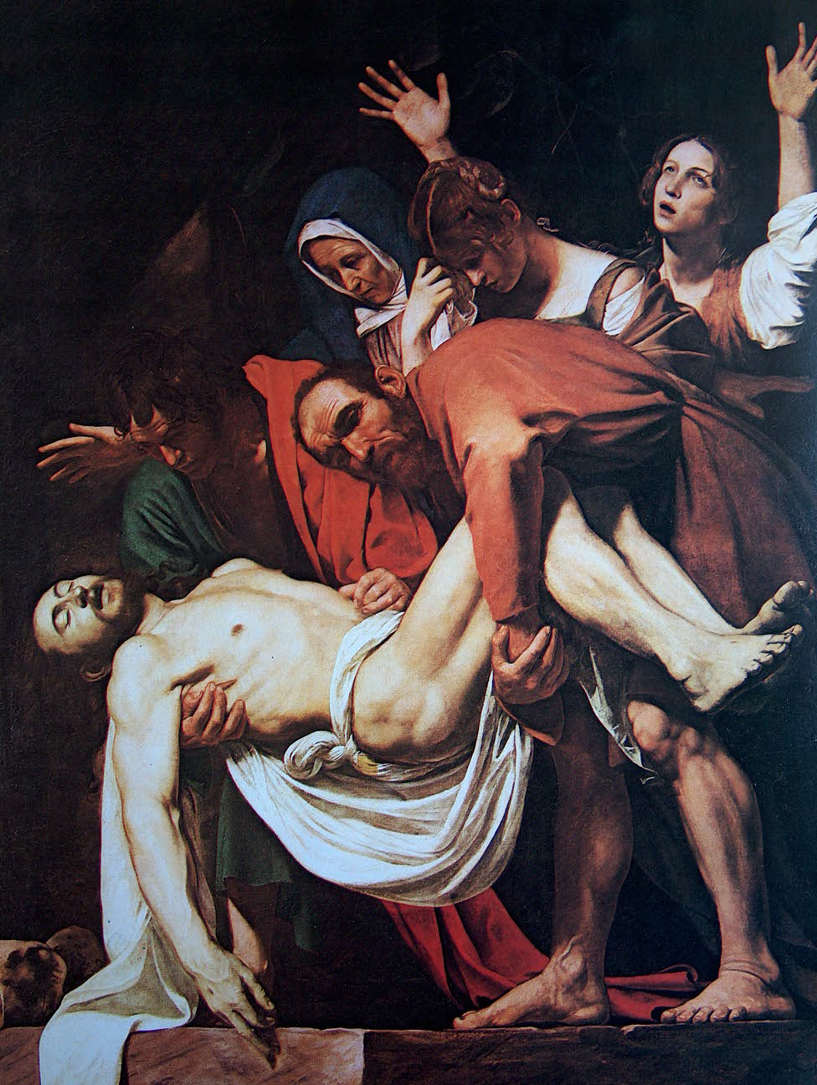

Slide 19
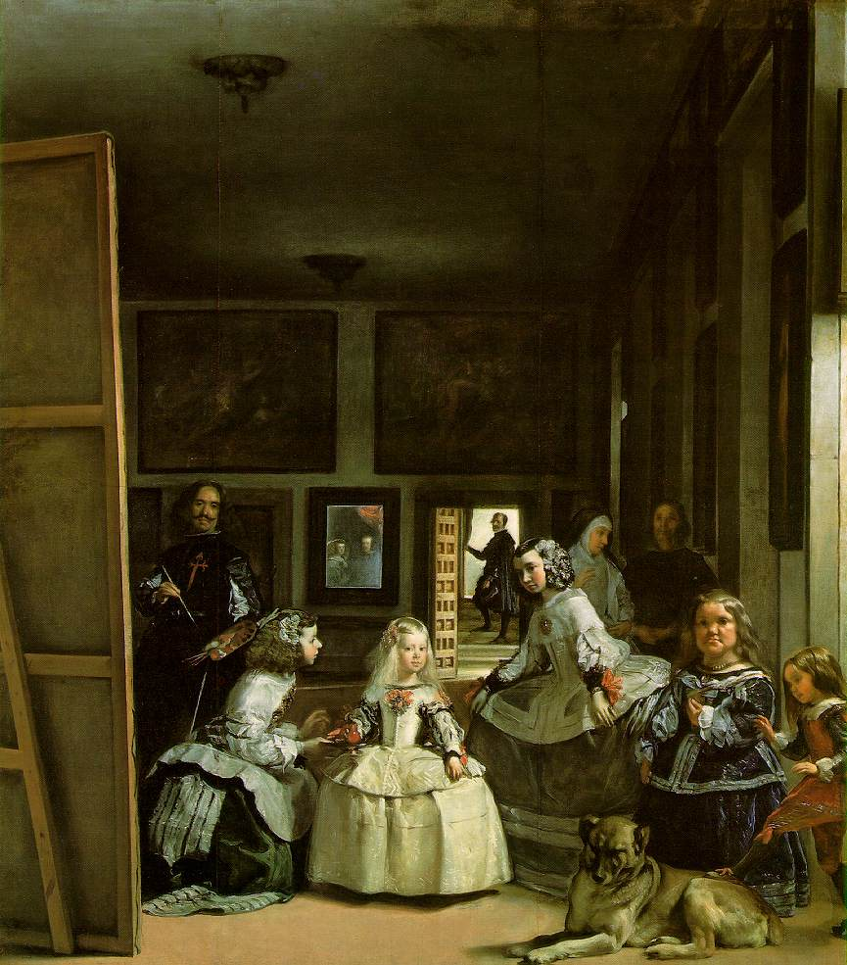
Diego Velásquez, Las Meninas, 1734
Význam
Styl
Reprezentace

Slide 20
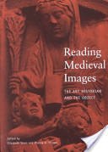
Čtení obrazu
Metafora „čtení“: obraz – text (středověký původ) – obrazové cykly; ikony se „psaly“
Číst = interpretovat
„Čtení“ není: stylová a formální, ani ikonografická analýza
Čtení je analýza formy a obsahu ve své interakci, zohledňující roli tvůrce i diváka

Slide 21
Odborný text, jeho volba a forma

Slide 22
Odborný text:
Zpráva o výsledcích bádání a šetření – určeno ke kritickému přijetí (polemiky)
Forma komunikace v rámci odborné obce
Monografie
Studie (časopis, sborník, kapitola v knize)
Zpráva (materiálová, z konference apod.)
Recenze (kniha, výstava)
Školní práce – referát, seminární práce, diplomová práce, disertační práce
Popularizační text

Slide 23
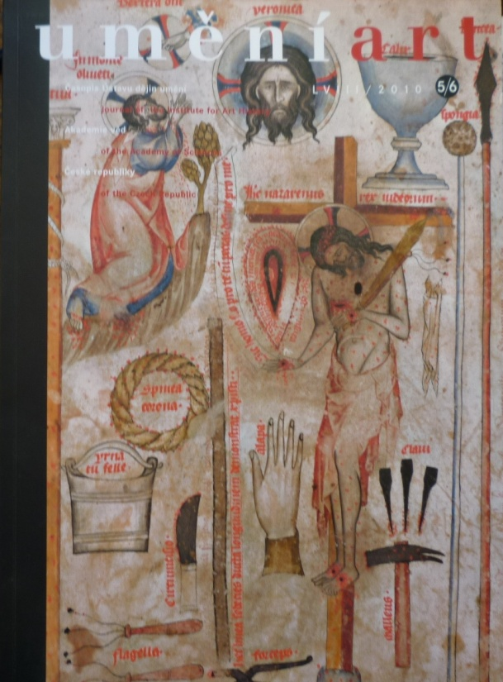
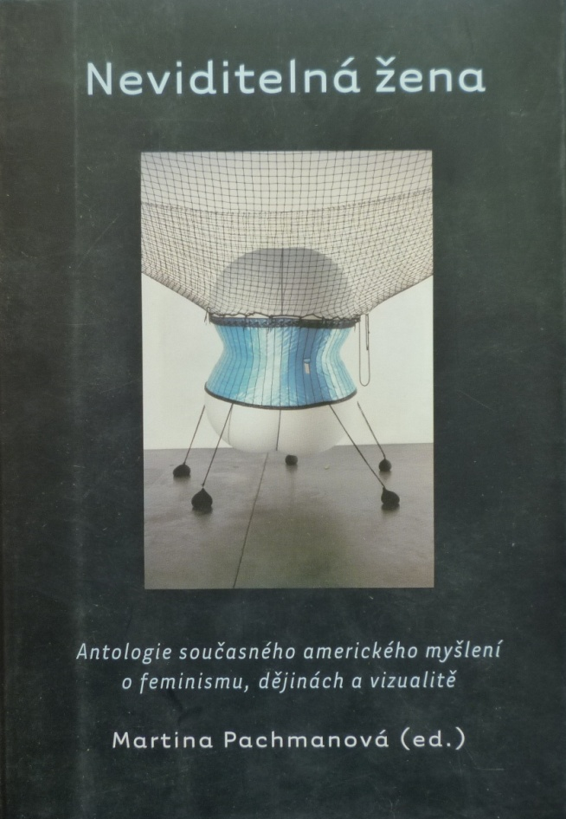
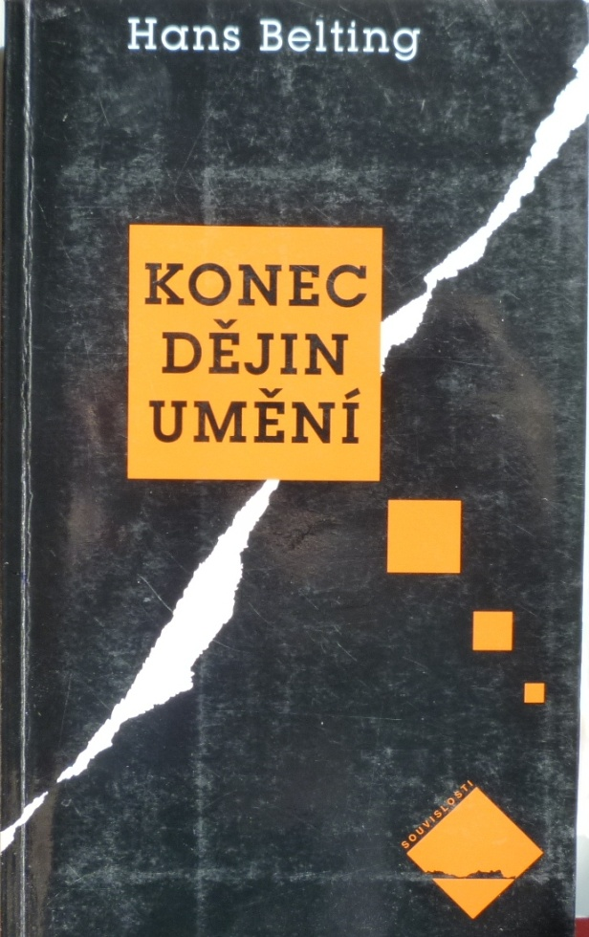

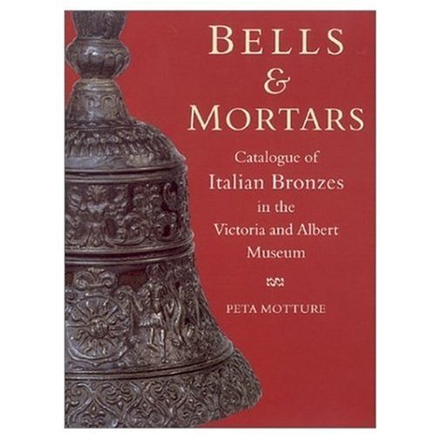
Monografie, sborník, antologie, katalog, časopis…

Slide 24
Počátky
- Volba tématu
- Ohledání možností:
jaký je stav věci – zachována v autentické podobě ? apod. – ale někdy i pozdější úpravy mají smysl, příp. nemusí být věc vůbec zachována (dokumentace)
je možnost to podrobně prozkoumat (daleko, uzavřené, nepřístupné...)?
zpracovávalo se to?
jsou prameny?
literatura?

Slide 25
Volba tématu
Nové téma
Zpracované téma – doplnění o nové souvislosti
Zpracované téma – výběr jednoho z méně zpracovaných aspektů
Dílčí doplnění zpracovaného tématu (nové zjištění, restaurátorský průzkum, nový objev)
Zpracované téma je nově interpretováno
Volba tématu = stanovení „badatelského problému“ – shrnutí, nové zjištění, nové souvislosti, re-definice, polemika….

Slide 26
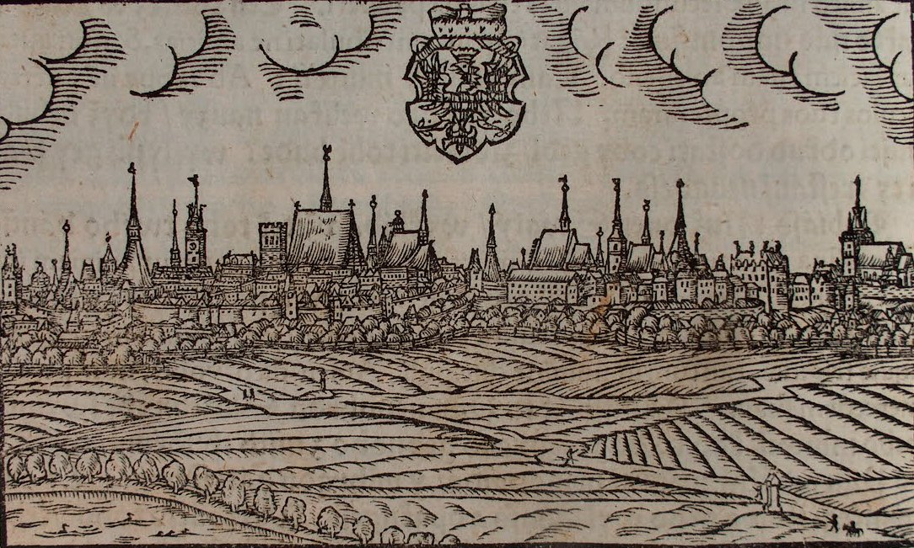
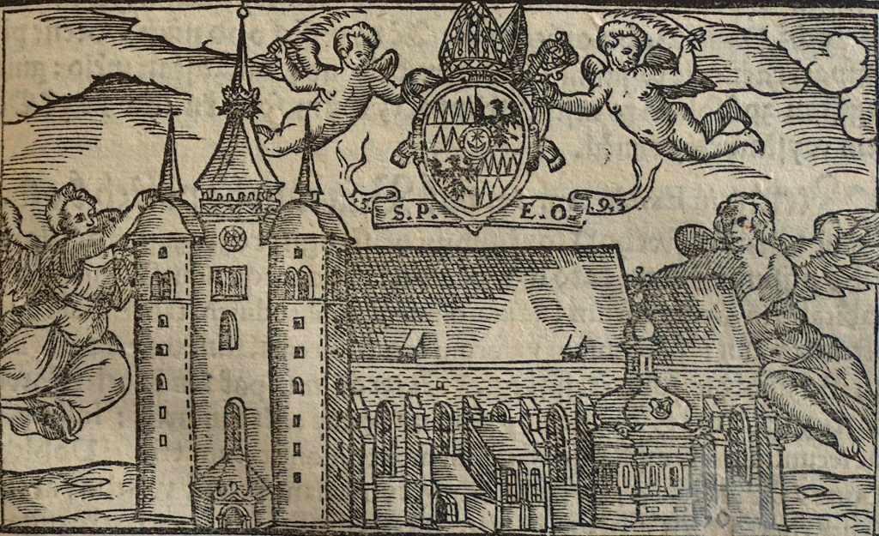
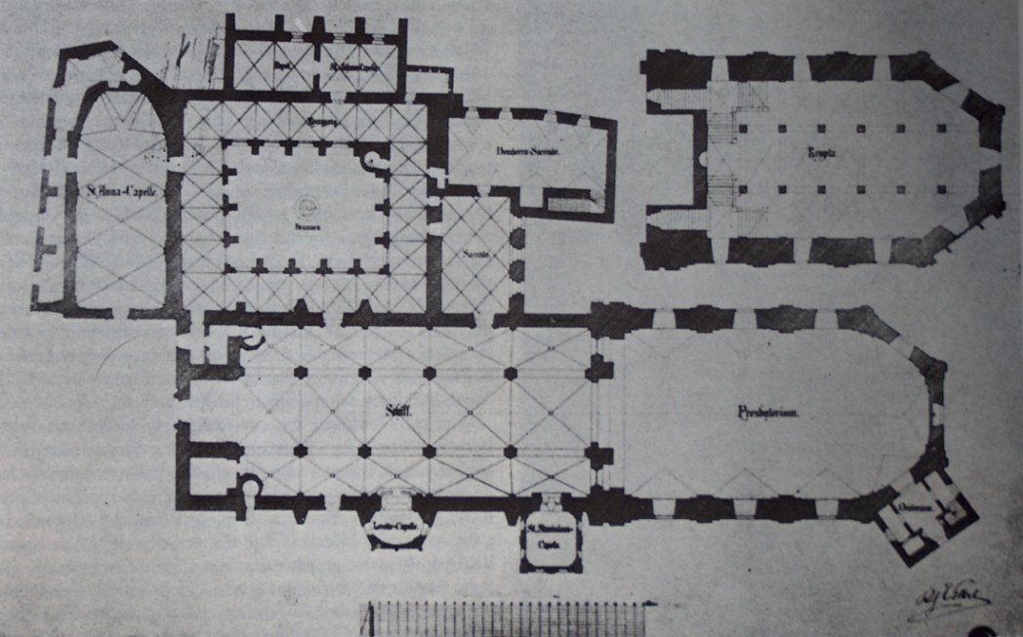
Jan Willenberger, pohled na Olomouc a katedrála sv. Václava po renesančních úpravách, 1593

Slide 27
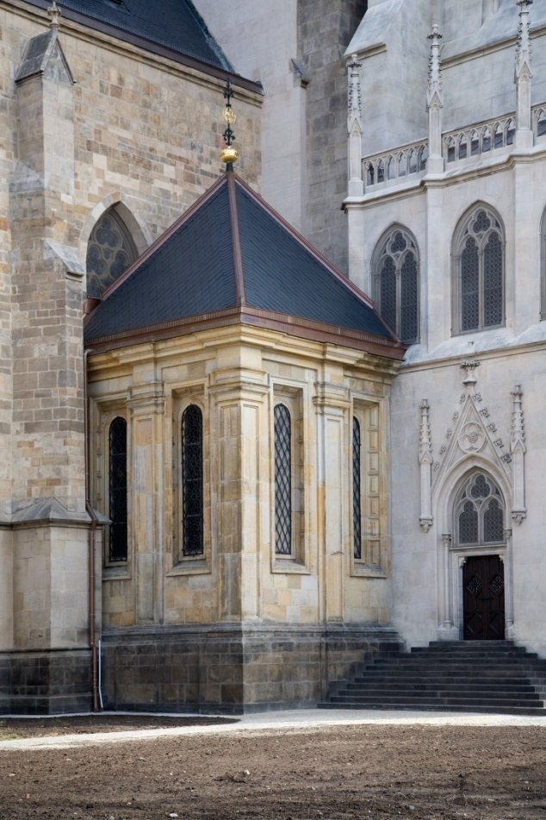
Kaple sv. Stanislava při olomoucké katedrále, 1585-1591

Slide 28
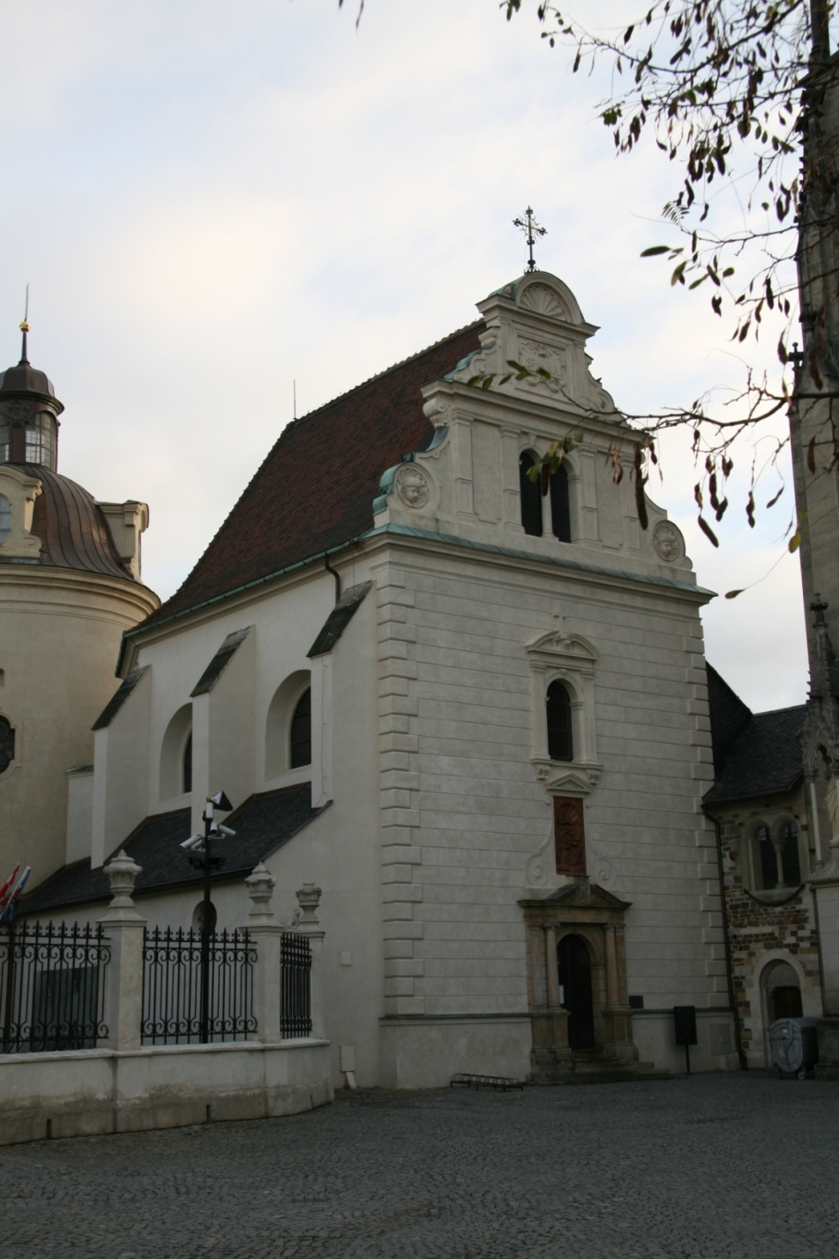
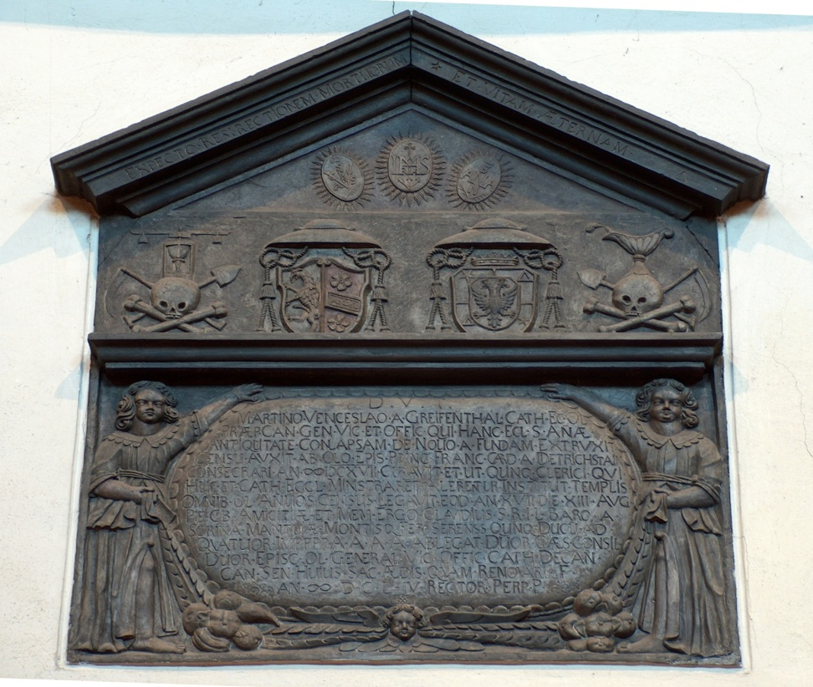
Olomouc, kaple sv. Anny,
1617 (1885-1886)
Epitaf Martina Václava z Greiffenthalu pořízený děkanem Klaudiem Sorinou z Mantovy, kaple sv. Anny, 1652

Slide 29
Pracovní plán
Formulovat téma – název a badatelské otázky Co chci dosáhnout?
Harmonogram – vychází většinou z deadlinu
Stanovit jednotlivé kroky (návštěvy místa, knihovny, archivy, korespondence)
Stanovení hypotézy – verifikace, doplnění, vyvrácení v průběhu sběru dat a jejich vyhodnocování
(stejný postup humanitních i přírodovědných oborů)

Slide 30
Heuristika
Bibliografie práce se shromažďováním informací – prameny, literatura – 85% času
Osobní bibliografie

Slide 31
Heuristika
Umět pracovat s prameny a literaturou a „umění psát“
Excerpce
Citace
Kontrola – verifikace – kritika literatury
Kritické a analytické myšlení
Schopnost syntetického vyjádření
Nic nezamlčet, nezkreslit ale ani slepě neopakovat!

Slide 32
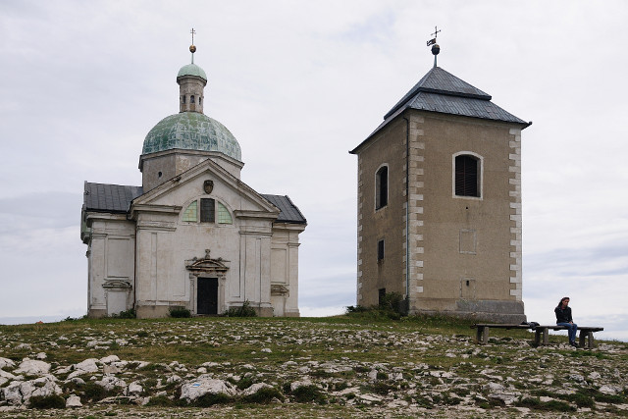

Slide 33
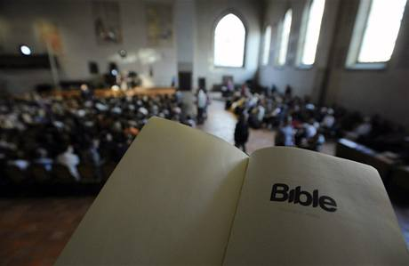
Nakládání s texty - etika
Plagiátorství: automatické/nevědomé x úmyslné
Původní text a kompilace
(kompilát, pejor. – com-pilare =„nakradení“)
Kompilace:
Strukturovaná, shrnutí problému z řady zdrojů
Bez klasifikace, jen kupení
Odlišovat své a převzaté názory
Citace – přiznaně a přesně nechat
promlouvat aktéry
- nevytrhávat z kontextu, zapojovat
Parafráze

Slide 34
Styl psaní
Zásady: výstižnost, jasnost, přesnost, srozumitelnost – prostřednictvím dané struktury, tj. základ vědeckého diskursu
Tj. vyhýbat se banalitám i složitým konstrukcím – stylistika
Držet se tématu – zachovat poměr obecných faktů a konkrétních, věcných informací
Současně je psaní i odborného textu tvůrčí činností (má poučovat i „bavit“)
Způsoby psaní (pomocné):
Francouzský – elegantní, ale „upovídaný“
Německý – úsporný, kopíruje proces práce a poznání
Anglosaský – srozumitelnost, výklad závěrů
Individuální

Slide 35
Struktura textu
(úvod – jádro – závěr)
1. Úvod – stanovení problému, cílů a nástin jejich řešení
2. Popis
3. Analýza
4. Závěry

Slide 36
Standardní struktura Bc. DP
Úvod – představa a naznačení strukruty a metody práce – předmět práce. Slouží k uspořádání si vlastních myšlenek.
Kritika literatury a pramenů – naznačí postup a vztah k autoritám – vztah k předchozím výzkumům a názorům
Dějiny – historické expozé
Popis
Analýza – Zařazení do kontextu – nová zjištění - dokazování
Závěr – zhodnocení – dosáhla práce očekávaných odpovědí na cíle – Možnosti dalšího výzkumu...
Seznam obr. příloh
Prameny a literatura

Slide 37
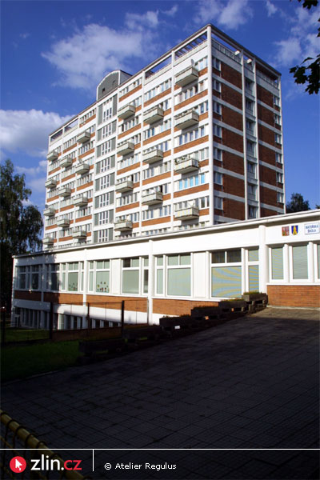
Obsah
1. Úvod 5
2. Kritika prameňov a literatúry 6
3. Zlín, jeho história a stavebný vývoj spojený s firmou Baťa 10
4. Stavebné dejiny objektu 12
4.1. Experimentálna bunka 12
4.2. Kolektívny dom 12
5. Popis objektu 14
5.2. Urbanistické súvislosti 14
5.3. Forma a konštrukcia 15
5.4. Dispozícia a interiéry 15
5.5. Rekonštrukcia 17
6. Architekt Jiří Voženílek 19
6.1. Životopis 19
6.2. Tvorba 20
7. Súdobá tvorba a jej predstavitelia 21
8. Idea kolektívneho domu 22
9. Záver 23
Seznam obrazových příloh
10. Zoznam prameňov a literatúry 24
10.1. Pramene 24
10.2. Literatúra 24

Slide 38
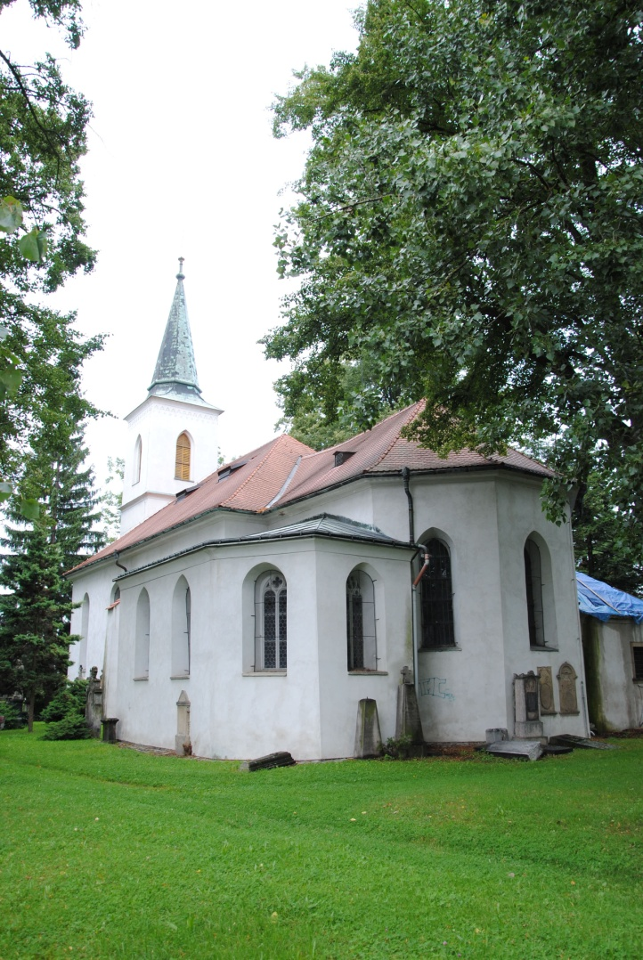
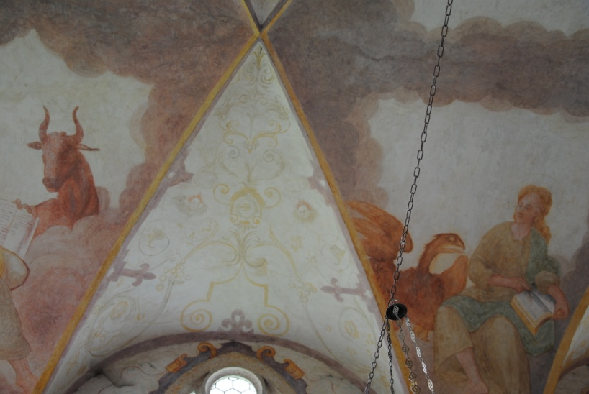
Obsah
Úvod 5
Kritika pramenů a literatury 6
Historické okolnosti založení kostela a jeho dějiny 11
Stavební dějiny kostela a průběh umělecké výzdoby 15
Architektonický popis kostela a Pirchanské kaple 19
Oltáře v kostele a další mobiliář 22
Epitafy v kostele 25
Nástěnná malba v kostele 27
Pirchanský oltář 29
Epitafy v Pirchanské kapli 33
Nástěnná malba v Pirchanské kapli 35
Sakrální architektura kolem roku 1600 38
Závěr 41
Bibliografie 42
Seznam obrazové přílohy 46
Obrazová příloha .48

Slide 39
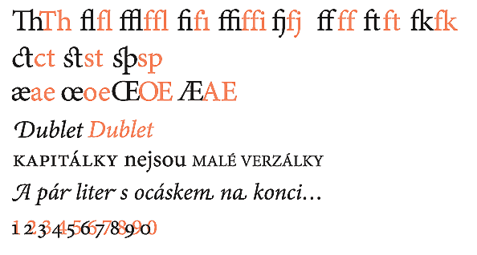
Formální úprava

Slide 40
Bibliografie – Citace – Poznámkový aparát
Norma ČSN
Specifické normy časopisů a institucí
Norma čas. Umění
Individuální norma – lze, ale musí být důsledné
Poznámkový aparát – symptom odborného textu – cílem je verifikovat názory a umožnit každému je sledovat

Slide 41
Nejčastější bibliografické zkratky
Ibidem
Idem
Eadem
Iidem
S. l.
S. d.
B. n.
Nepagin.
nefol.
f.; p.; sl.
Ed., eds., edd.
et al.

Slide 42
Nejčastější bibliografické zkratky
Ibidem – tamtéž (případně op. cit.; c. p.)
Idem – tentýž
Eadem – tatáž
Iidem – titíž
S. l. sine loco – bez uvedení místa vydání (b. m.)
S. d. sine dato – bez uvedení data vydání (b. d.)
B. n. – bez uvedení nakladatele
nepagin., nestr. – nestránkováno
nefol. - nefoliováno – recto, verso
f. – folio; p. pagina; s.; sl.;
Ed., eds., edd. – vydavatelé – příp. Hg. – Hrsg.
et al. – et alia – a další = a kol.

Slide 43
citace monografií a sborníků:
-jméno autora – kapitálky
-název díla – kurzíva
-pokud má práce více autorů, jména se oddělují pomlčkou
-všechny položky citace se oddělují čárkou, pouze pokud má dílo více názvů (titul a podtitul),
oddělují se jednotlivé části názvu tečkou
-citujeme-li práci otištěnou v neperiodickém sborníku či jiné publikaci, uvozujeme toto
periodikum a publikaci předložkou in:
-jména editorů monografií a sborníků se uvádějí až za názvem práce, před jejich jménem se
uvádí ediční zkratka v závorce – u německých titulů (Hrsg.), u francouzských (éd.) a u všech
ostatních, včetně českých, (ed.) nebo (edd.)
-informace o edičních řadách se uvádí za místem a rokem vydání - viz VÍT VLNAS,
Novokřtěnci v Münsteru, Praha 2002 (=Knižnice Dějin a současnosti, sv. 17); RENÉ ALFONS
HAIDEN, Die Z – Eine Wiener Erfolgsgeschichte, Innsbruck 2007 (=Forschungen und
Beiträge zur Wiener Stadtgeschichte, Bd. 48)
-jiná než první vydání díla se označují číslem v horním indexu u data vydání – Josef Petráň,
Kalendář, Praha 20042
-stránkový rozsah se uvozuje zkratkou pro stranu v jazyce publikované studie: pro české texty
s., pro německé S., pro anglické p. (případně pp.) atd.
-díly (svazky) publikací se uvádí římskou číslicí
Příklad:
JOSEF PEKAŘ, Bílá hora. Její příčiny a následky, Praha 1921, s. 19
při opakování : J. PEKAŘ, Bílá hora, s. 26
při opakování v následné citaci: Tamtéž, s. 38
IVAN HLAVÁČEK – JAROSLAV KAŠPAR – ROSTISLAV NOVÝ, Vademecum pomocných věd
historických, Praha 1985, s. 24
Das Kunst und kulturgeschichtliche Museum im 19. Jahrhundert, (Hrsg.) BERNHARD DENEKE
– RAINER KASCHNITZ, München 1977, s. 182
HEINRICH OTTO WELSCH, Nation und Welt, in: Nationalismus, (Hrsg.) HEINZ WINKLER,
Leipzig 2005, s. 123
TOMÁŠ BOROVSKÝ, Čas středověkých měšťanských testamentů, in: Pozdně středověké
testamenty v českých městech, (edd.) KATEŘINA JÍŠOVÁ – EVA DOLEŽALOVÁ, Praha 2006

Slide 44
citace z periodik:
-viz citace monografií a sborníků
-mezi názvem periodika a číslem ročníku neděláme čárku
-pokud je běžné používat zkratku pro název časopisu, při první citaci píšeme celý název
časopisu a v závorce za ním zkratku; v následujících citacích používáme jen zkratku
číslo časopisu uvádíme pouze tehdy, není-li jeden ročník stránkován průběžně
-pokud nemá periodikum vyznačeno číslo ročníku a uvádí pouze průběžná čísla – uvedeme
rok vydání a za čárkou číslo periodika uvedené označením č. příp. Nr.
Příklad:
VALENTIN URFUS, Právní postavení českých měst a rakouský absolutismus v období
národního obrození, Sborník archivních prací (dále SAP) 19, 1969, s. 386-440
MACIEJ MATWIJÓW, Drogi kariery Marcina Dębickiego, Studia Historyczne 69/2, 2006, s. 12-
73
IVAN GROSPIČ, Slovenské národní povstání, jeho státoprávní význam a odkaz, Acta
Universitatis Carolinae - Iuridica 1961, č. 2, s. 121-156
EDUARD JAKL, Achtzig Jahre Eisenbahn Prag – Bodenbach, Deutsche Zeitung

Slide 45
Archiválie:
-aktuální název archivní instituce (včetně jejího geografického určení), název fondu (sbírky)
včetně jeho dílčích celků, perioda spisové manipulace, signatura, inv. číslo, karton (kniha),
citace archiválie včetně její datace
-při první citaci se jméno archivní instituce a název fondu uvádějí v kompletní podobě, pokud
pro ně existují zkratky, vypíší se v první citaci do závorek a používají se ve všech
následujících opakovaných citacích
-zkratky pro archivy a fondy dle evidenci NAD
-sign. se uvádí pouze v případě její existence, jinak postačí moderní evidence podle inv.č.
-rozsah uváděný ve foliích se uvozuje zkratkou f. (r/v)
Příklad:
Národní archiv (NA) Praha, Ministerstvo vnitra , prezidium (PMV), 1880-1890, sign. K-1,
inv.č. 326, kart. 55, přehled povolených časopisů v Čechách 1895
Státní okresní archiv (SokA)Teplice, Archiv města (AM) Bílina, Knihy, sign. A 21, inv.č. 23,
ev. č. 26, Účetní deník r. 1875, f. 126r – 130r
Státní oblastní archiv (SOA) Praha, Velkostatek Velké Žernoseky (Vs V. Žernoseky), stará
manipulace, inv.č. 25, urbář panství r. 1725

Slide 46
Staré tisky (publikace vytištěné před rokem 1800 vč.):
jméno autora, zkrácený název díla, místo vydání: tiskař, datum vydání.
-jméno autora se uvádí v jazyce země jeho původu, respektive ve formě, která je v zemi jeho
původu respektovaná (jmenné autority)
-zkrácený název díla se převádí do moderní formy příslušného jazyka textu knihy
-místo vydání se uvádí v jazykové formě, která odpovídá aktuálně používanému jazyku v
uvedené zeměpisné oblasti
-jméno tiskaře podobně jako jméno autora uvádíme v kanonizované podobě (viz příručky pro
jednotlivé zeměpisné oblasti; pro Čechy Karel Chyba, Slovník knihtiskařů v Československu
od nejstarších dob do roku 1860, Praha 1966-1970)
-pokud se jméno autora, tiskaře, místo a datum vydání nenalézá na titulním listě a musí se
dohledat v publikaci – uvádí se v závorkách kulatých, pokud se musí dohledat v pomůckách
mimo vlastní text knihy, dávají se údaje do hranatých závorek
Příklad:
Johann Jakob Geelhausen, Hochgräffliches Paarsternbergisches Bechinerbaad, Praha: Jan
Václav Helm, 1730.
Václav Hájek z Libočan, Böhmische Chronik, (Praha): (Mikuláš Pštros), 1596.

Slide 47
Elektronické dokumenty:
Elektronické monografie, databáze, články
-primární odpovědnost (autor)
-název
-druh nosiče
-vydání
-místo vydání
-vydavatel
-datum vydání
-datum aktualizace/revize
-datum citace
-dostupnost (povinné u on-line dokumentů) a číslo
Příklad:
John Smith, Encyclopedia of History [online], New York: John Wiley, 1984, [cit. 3. ledna
1990], <http://www.germany.eu.net/history/html>.
John McConell, Constitutional History, in: Canadian Encyklopedia [CD-ROM], Macintosh
version 1.1, Toronto: Stewart, 1993.
-pokud je zdroj online vždy uvádíme datum citace (povinný údaj)
-pokud je zdroj CD-ROM citace odpovídá citaci tištěné literatury (vypisuje se verze
operačního systému)
-druh nosiče [online], [CD-ROM], [disk]

Slide 48
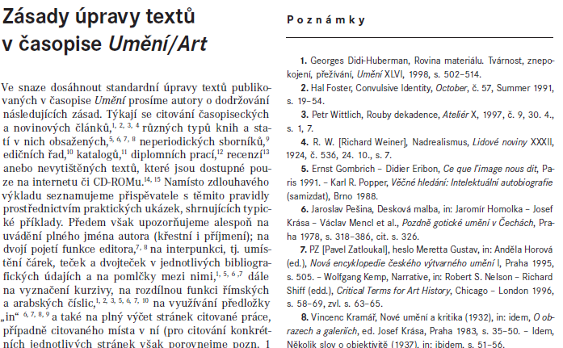
Norma čas. Umění http://www.umeni-art.cz/cz/norm.aspx

Slide 49
Poznámkový aparát
Jméno
Titul
Místo
Rok
Ročník
Číslo
Strany

Slide 50
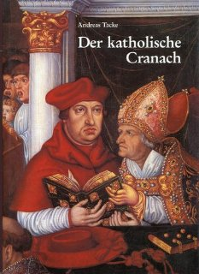
Monografie
Andreas Tacke, Der katholische Cranach. Zu zwei Großaufträgen von Lucas Cranach d. Ä, Simon Franck und der Cranach-Werkstatt (1520-1540), Mainz 1992.

Slide 51
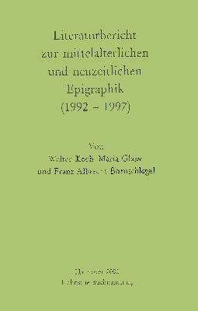
Monografie – Edice - Řady
Walter Koch, Literaturbericht zur mittelalterlichen und neuzeitlichen Epigraphik (1976–1984), München 1987
(Monumenta Germaniae Historica, Hilfsmittel XI).

Slide 52
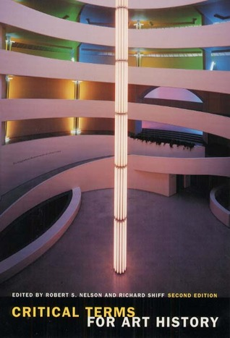
Kolektivní publikace
Wolfgang Kemp, Narrative, in: Robert S. Nelson – Richard Shiff (edd.), Critical Terms for Art History, Chicago – London 1996, s. 58–69, zvl. s. 63–65.

Slide 53
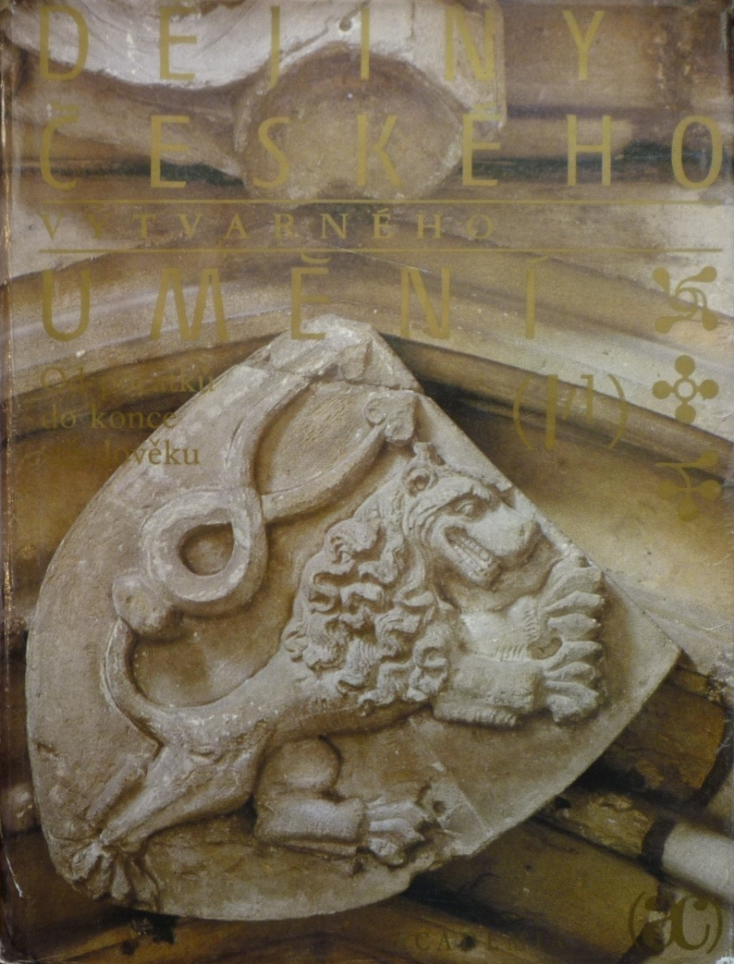
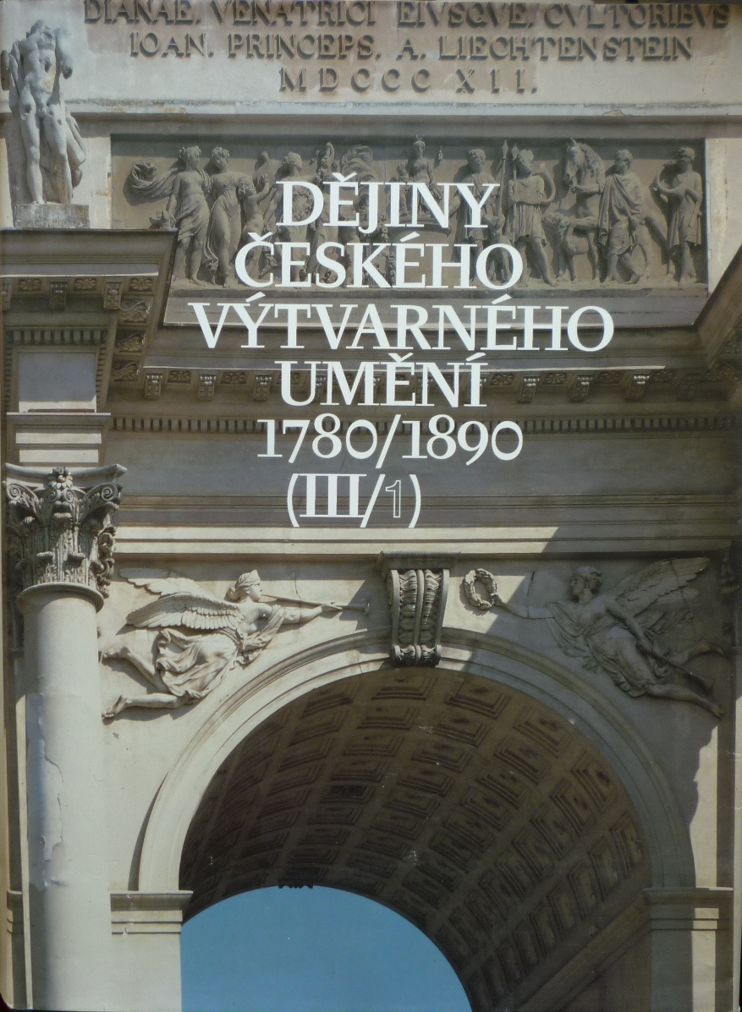

Slide 54
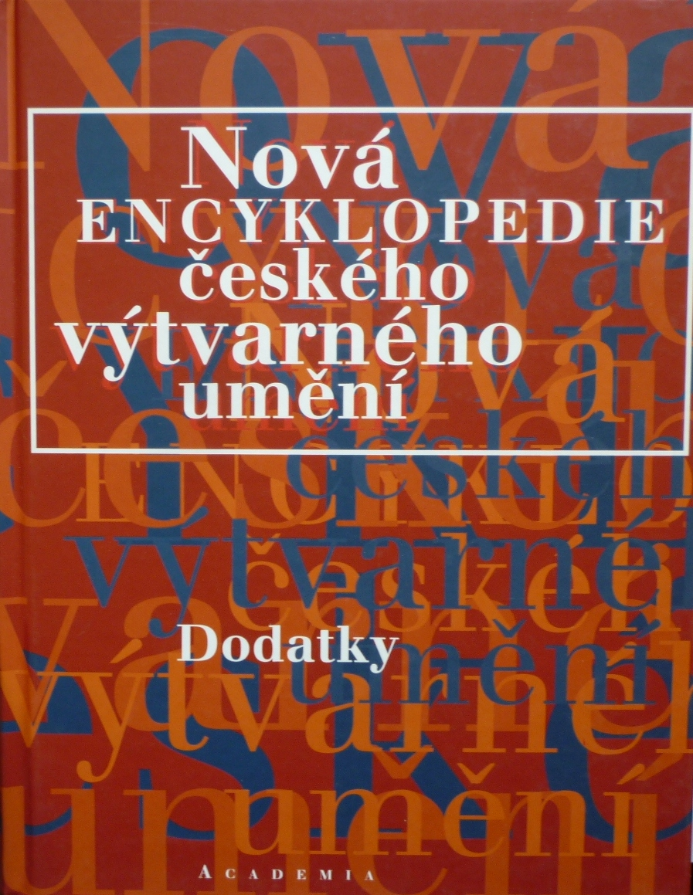
Encyklopedie
PZ [Pavel Zatloukal], heslo Meretta Gustav, in: Anděla Horová, (ed.), Nová encyklopedie českého výtvarného umění I, Praha 1995, s. 505

Slide 55

Katalog
Jiři Kotalík, Jan Preisler (kat. výst.), Národní galerie v Praze 1964.

Slide 56
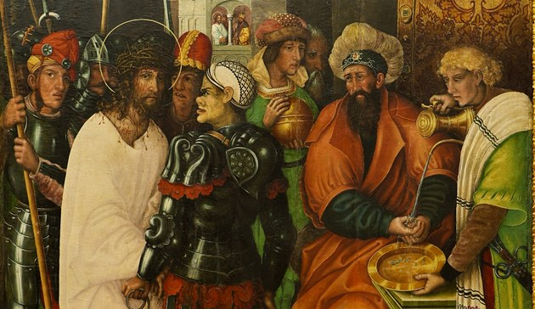
Sborník
Jan Royt, Horní město Jáchymov. Reformace a umění, in: Jaromír Homolka et al. (ed.), Gotika v severních Čechách, Ústí nad Labem 2001,
s. 351-359.

Slide 57
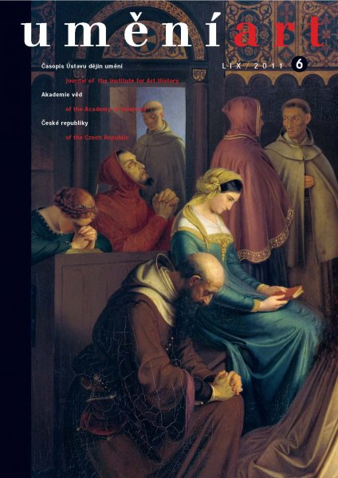
Časopisecký článek:
Jarmila Vacková, Epitafní obrazy v předbělohorských Čechách, Umění XVII, 1969, s. 138-154.

Slide 58

Novinový článek
R. W. [Richard Weiner], Nadrealismus, Lidové noviny XXXII,1924, č. 536, 24. 10.,
s. 7.

Slide 59
Recenze – Elektronické zdroje
Lubomir Konečny (rec.), Milan Togner, Sandro Botticelli, Uměni XLV, 1996, s. 102–103.
Michaela Ottova (rec.), Poznamky k moravskym vystavam
Od gotiky k renesanci, Bazar, http://www.intimate.cz/bazar/index.asp, vyhledano 20. 7. 2002.
Miroslava Hlavačkova, Osobnost Augusta Švagrovskeho, in: Galerie moderniho uměni Roudnice nad Labem: Multimedialni publikace o historii galerie s vyběrem děl ze sbirkoveho fondu, CD-ROM, Galerie moderniho uměni v Roudnici nad Labem 2000.

Slide 60
Školní práce – řadíme v seznamu literatury zvlášť
Pavla Sadilkova, Nova recepce gotiky v Čechach na přikladu Svatovitske katedrly (diplomni prace), Ustav pro dějiny uměni FFUK, Praha 1999.

Slide 61
Místní jména
Graz
Poszony (Preßurg)
Königsberg
Zittau
Reichenberg
Freiwaldau

Slide 62
Graz – Štýrský Hradec
Poszony (Preßurg) – Bratislava
Königsberg – Královec (Kaliningrad)
Zittau – Žitava
Reichenberg – Liberec
Freiwaldau - Jeseník
jemné nuance – Salcburk i Salzburg
London - ne Londýn

Slide 63
Prameny a historické texty
Transliterace: druh přepisu, v němž je zachována grafická podoba textu, všechna písmena ve stejném pořadí, velikosti (tj. dodržujeme rozdíl mezi maiuskulními a minuskulními písmeny), dodržujeme interpunkci, přehlásky atd.), dodržujeme původní interpunkci, respektujeme hranice slov
Transkribce: přepis, jehož zvuková podoba (tj. čtený text) je identický se zvukovou podobou původního pramene, grafika předlohy je zjednodušena s ohledem na dnešní pravopisná pravidla
Czeske rzeczi – české řeči; mee hrzijbie – mé hříbě; gest – jest, gde – kde; newyminiuge – nevymiňuje apod.
Podobně v němčině: vnnd – und, inn – in, ffürst – fürst

